Slide 1
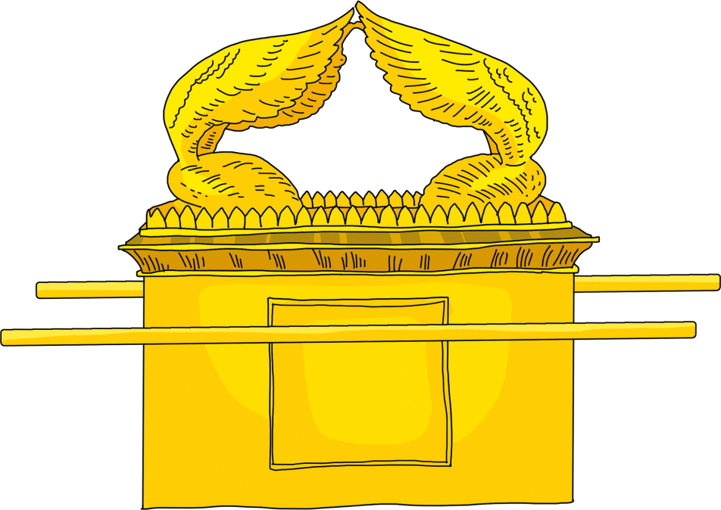
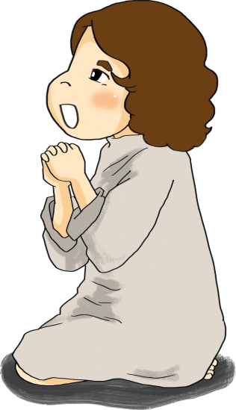
サムエルが あらかじめ もった こと
Iサムエル 3:19

Slide 2
べんきょうは どのように すべきでしょうか
みことばと いのりで れいてきな ちからを うけましょう
いのり
でんどう
みことば

Slide 3
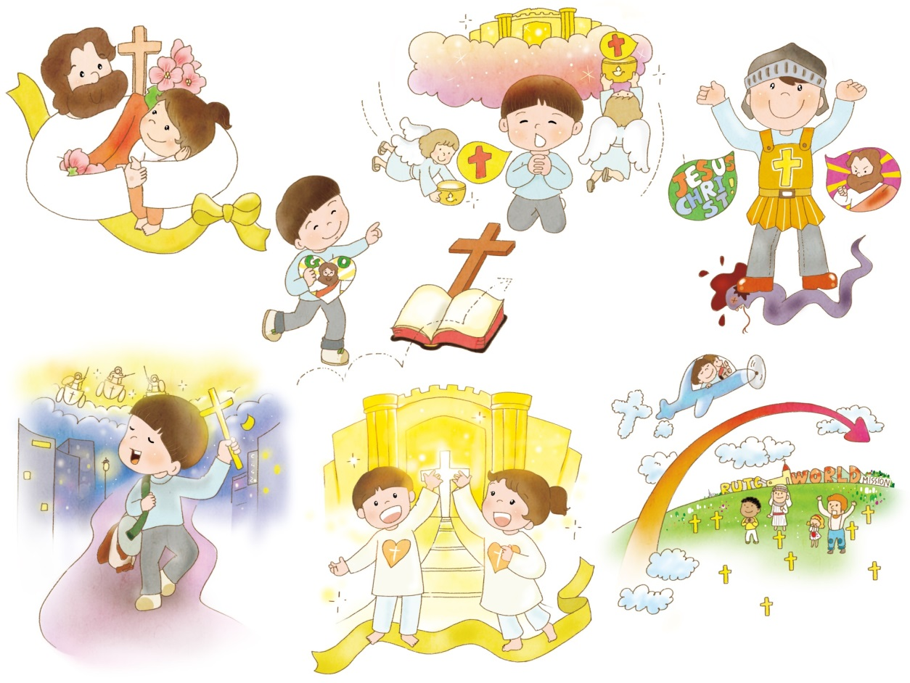
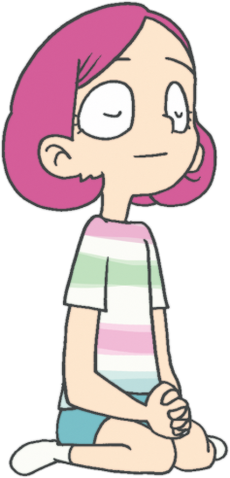
べんきょうは どのように すべきでしょうか
ふかい こきゅうで こころ、かんがえに
ちからを うけましょう

Slide 4
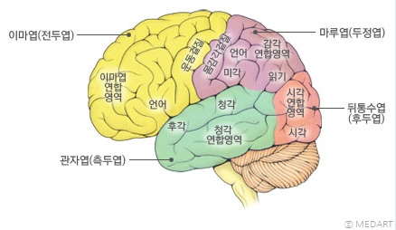
かんがえ, こころ, たましい なかで
みざの ちからを たいけんしましょう
Notes:
이미지 출처 :

Slide 5
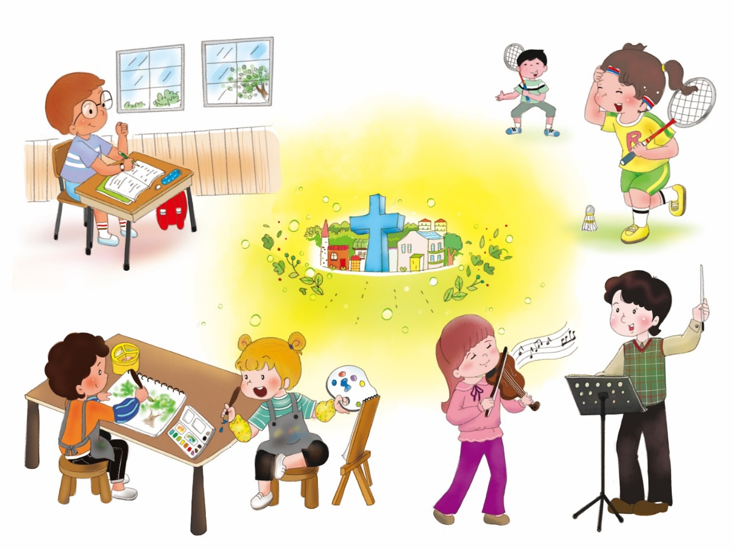
べんきょうは どのように すべきでしょうか
かみさまからの タラントを みつけましょう

Slide 6
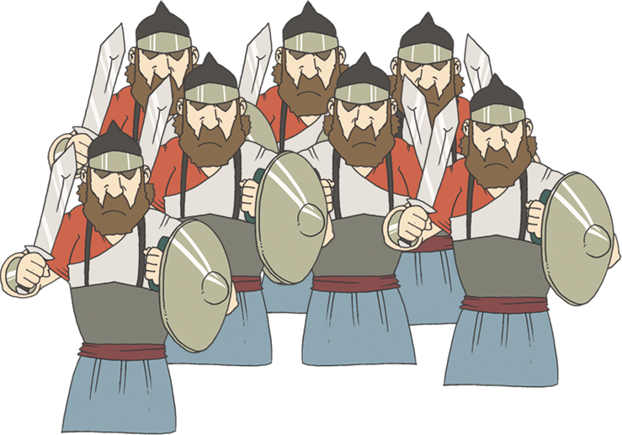
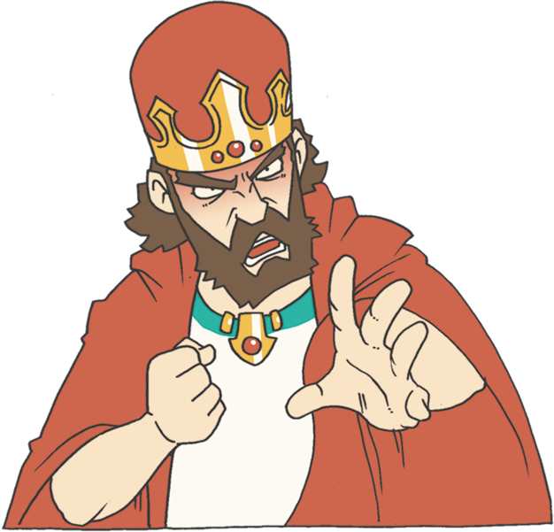
1. ペリシテじだい
りゃくだつと
こうげき

Slide 7
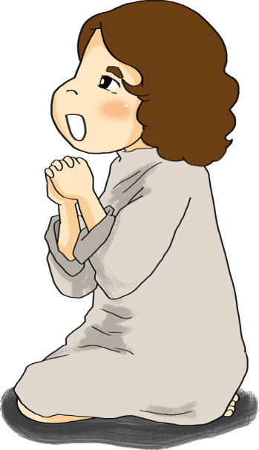
1. ペリシテじだい
けいやくの はこが
うばわれた

Slide 8
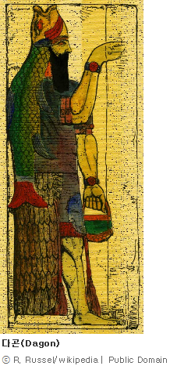
1. ペリシテじだい
ペリシテの
わざわい
Notes:
이미지출처 : https://100.daum.net/encyclopedia/view/b04d1368a

Slide 9
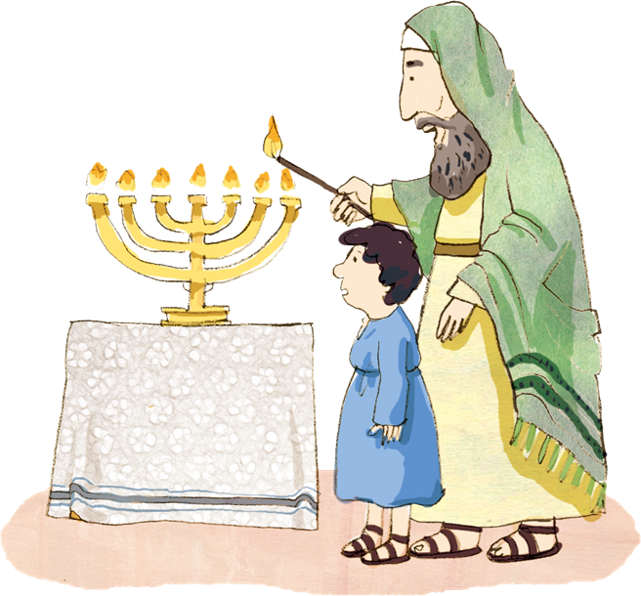
2. サムエルが あらかじめ
もった こと
ナジルびとの
けいやく
けいやくの
みことば
かんしゃの さんび

Slide 10
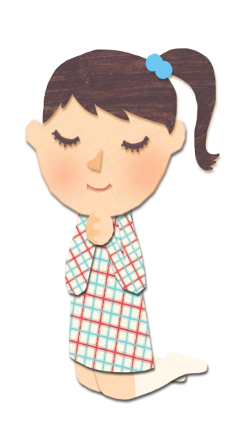
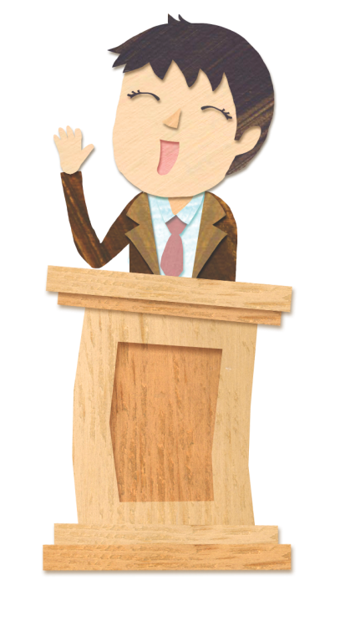
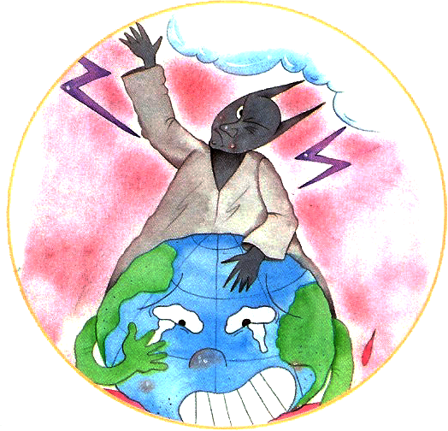
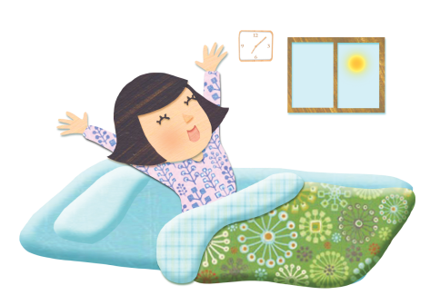
2. サムエルが あらかじめ
もった こと
みことばが とだえた じだいに
かみさまの こたえを うけました

Slide 11
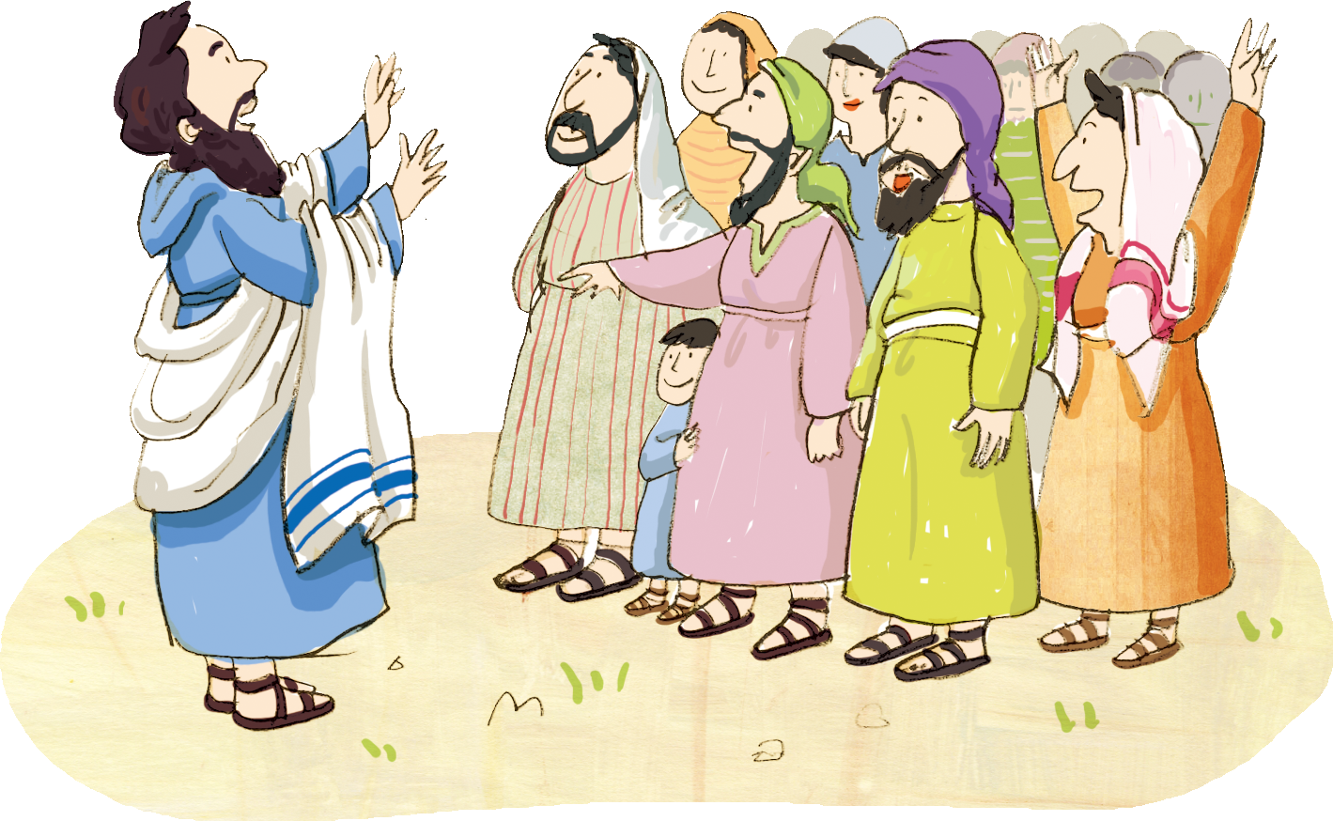
2. サムエルが あらかじめ
もった こと
サムエルを とおして かみさまの みことばが
じょうじゅしました

Slide 12
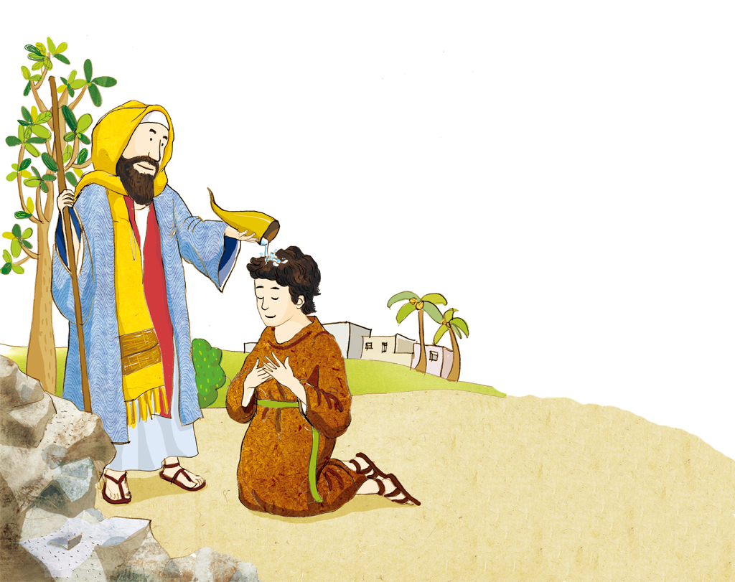
3. のちの こたえ
せんそうが なくなる
ダビデに あぶら

Slide 13
フォーラム
を
し
て
こく いん し よう
みことば –サムエルが あらかじめ
もった ことに ついて フォーラムしよう
じっせん – みことばを にぎって わたしが
じっせん することに ついて フォーラムしよう
いのり ｰ かみさまに いのりぶんを かこう！

